Slide 1
Урок русского языка в 4 а классе.
Учитель: Протасова Ольга Петровна
МБОУ Туринская средняя школа

Slide 4
Выполнить задание и найти буквы
Слон, лев, шакал и бегемот
С утра отправились в поход
Условие поиска букв: они обозначают глухой парный твердый согласный звук, который в словах данных строк встречается четыре раза
Записать все парные согласные:

Slide 5
Язык – наш верный друг, когда мы его хорошо знаем; он же неприятель, если им владеем плохо или мысль туманна, неясна.
Кто не испытал муки, отыскивая необходимое слово, тот никогда не чувствовал радости, открывая самое меткое, самое точное, единственно нужное слово».
(В. Кодухов)

Slide 6
Синонимы. Антонимы. Омонимы.

Slide 7
Цель урока
Выяснить какую роль в речи играют синонимы, антонимы, омонимы.

Slide 8
с
у
б
б
о
т
а
л
о
п
а
т
а
ф
е
в
р
а
л
ь
с
о
б
а
к
а
с
п
а
с
и
б
о
з
а
в
т
р
а
к

Slide 9
солдат
воин
боец
военнослужащий
защитник

Slide 10
липкий
болтать
говорить
лиловый
водитель
клейкий
сиреневый
шофёр
сторожить
учтивый
вежливый
охранять

Slide 11
Запишите 3 пары синонимов в тетрадь
Проверка

Slide 16
У прохожих на виду
Висело яблоко в саду.
Ну, кому какое дело?
Просто яблоко висело.
Только конь сказал, что низко,
А мышонок – высоко.
Воробей сказал, что близко,
А улитка – далеко.
А телёнок озабочен
Тем, что яблоко мало.
А цыплёнок – тем, что очень
Велико и тяжело.
А котёнку всё равно.
- Кислое, зачем оно?
- Что вы? – шепчет червячок
- Сладкий у него бочок.

Slide 17
Низко – высоко.
Близко – далеко.
Мало – велико.
Кислое –сладкое.

Slide 18
Работа в парах
Заменить выделенные слова антонимами
Пустой колос лёгок, он стоит прямо.
Наступила холодная снежная зима.

Slide 19
Игра «Топайте- хлопайте»
Если я называю пару синонимов - вы топаете,
если услышите антонимы – хлопаете.

Slide 21
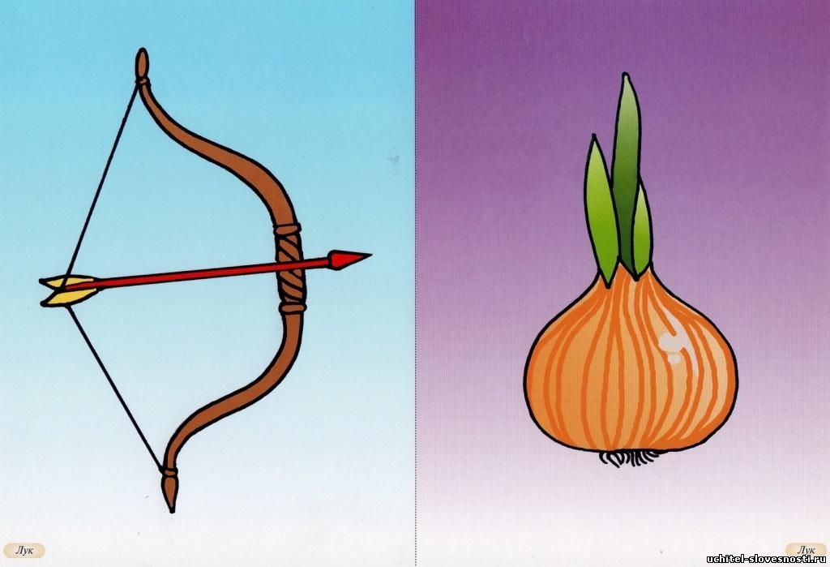

Slide 22
с.35 №72 тетрадь на печатной основе
Спишите предложения, где употреблены омонимы.
Проверка

Slide 23
Цель урока
Выяснить какую роль в речи играют синонимы, антонимы, омонимы.

Slide 24
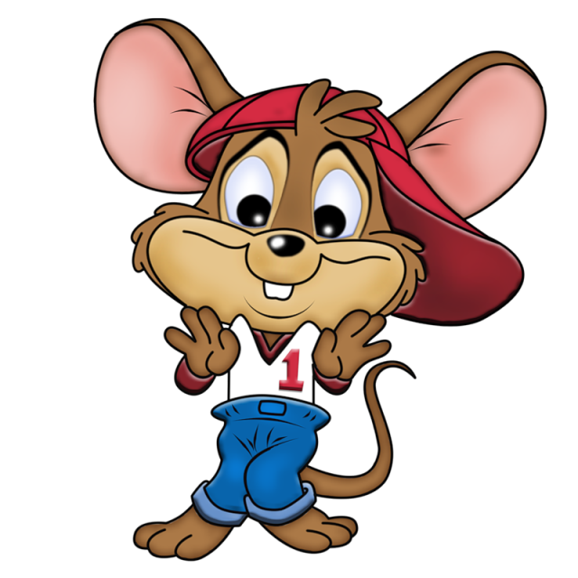
Стр.48, упр.73

Slide 25
Что особенно заинтересовало вас во время урока?
Что нового узнали на уроке?
Понравилась ли вам работа на уроке? Оцените себя.

Slide 26
На уроке я работал | хорошо | плохо
Своей работой на уроке я… | доволен | недоволен
Урок для меня показался… | коротким | длинным
За урок я… | не устал | устал
Мое настроение… | стало лучше | стало хуже
Материал урока мне был… | понятен | непонятен
Домашнее задание мне кажется… | легким | трудным

